Slide 1
밀폐공간 질식재해 예방대책
➊ 환기
➋ 농도 측정
➌ 보호장비
➍ 기타
㈜송학건설
안전팀장 양동윤

Slide 2
순 서
1. 밀폐공간이란?
2. 밀폐공간 작업 Process
3. 밀폐공간 질식재해 예방대책 – 환기
4. 밀폐공간 질식재해 예방대책 – 농도측정
5. 밀폐공간 질식재해 예방대책 - 보호장비
6. 밀폐공간 질식재해 예방대책 – 기타
7. 밀폐공간 재해사례

Slide 3
1. 밀폐공간이란?
밀폐공간이란?
밀폐공간의 정의
산소결핍, 유해가스로 인한 질식, 화재, 폭발 등의 위험이 있는 장소
밀폐공간 관련 사고 유형은 질식으로 발생 빈도는 낮지만 강도율은 높음
사고발생 시 중대재해로 이어지는 경우가 많음
적정공기란?
산소 농도 : 18%이상 ~ 23.5% 미만
탄산가스 농도 : 1.5% 미만
일산화탄소 농도 : 30ppm 미만
황화수소 농도 : 10ppm 미만
산소결핍 - - - 산소농도 18% 미만
산소결핍증 - - - 산소가 결핍된 공기를 마셔서 생기는 증상

Slide 4
1. 밀폐공간이란?
밀폐공간의 종류
밀폐공간의 종류
산업안전보건기준에 관한 기준 (618조 1항 관련, 별표 18)
1. 다음의 지층에 접하거나 통하는 우물 · 수직갱 · 터널 · 잠함 · 피트 또는 그 밖에 이와 유사한 것의 내부
- 상층에 물이 통과하지 않는 지층이 있는 역암층 중 함수 또는 용수가 없거나 적은 부분
- 제1철 염류 또는 제1망간 염류를 함유하는 지층
- 메탄 · 에탄 또는 부탄을 함유하는 지층
- 탄산수를 용출하고 있거나 용출할 우려가 있는 지층
2. 장기간 사용하지 않은 우물 등의 내부
3. 케이블 · 가스관 또는 지하에 부설되어 있는 매설물을 수용하기 위하여 지하에 부설한 암거 · 맨홀 또는 피트의 내부
4. 빗물 · 하천의 유수 또는 용수가 있거나 있었던 통 · 암거 · 맨홀 또는 피트의 내부
5. 바닷물이 있거나 있었던 열교환기 · 관 · 암거 · 맨홀 · 둑 또는 피트의 내부
6. 장기간 밀폐된 강재(鋼材)의 보일러 · 탱크 · 반응탑이나 그 밖에 그 내벽이 산화하기 쉬운 시설 (그 내벽이 스테인리스강으로 된 것 또는 그 내벽의 산화를 방지하기 위하여 필요한 조치가 되어 있는 것은 제외한다)의 내부

Slide 5
1. 밀폐공간이란?
밀폐공간의 종류
밀폐공간의 종류
석탄 · 아탄 · 황화광 · 강재 · 원목 · 건성유(乾性油) · 어유(魚油) 또는 그 밖의 공기 중의 산소를 흡수하는 물질이 들어 있는 탱크 또는 호퍼(hopper) 등의 저장시설이나 선창의 내부
천장 · 바닥 또는 벽이 건성유를 함유하는 페인트로 도장되어 그 페인트가 건조되기 전에 밀폐된 지하실 · 창고 또는 탱크 등 통풍이 불충분한 시설의 내부직접 살포한다.
곡물 또는 사료의 저장용 창고 또는 피트의 내부, 과일의 숙성용 창고 또는 피트의 내부, 종자의 발아용 창고 또는 피트의 내부, 버섯류의 재배를 위하여 사용하고 있는 사일로(silo), 그 밖에 곡물 또는 사료종자를 적재한 선창의 내부
간장 · 주류 · 효모 그 밖에 발효하는 물품이 들어 있거나 들어 있었던 탱크 · 창고 또는 양조주의 내부
분뇨, 오염된 흙, 썩은 물, 폐수, 오수, 그 밖에 부패하거나 분해되기 쉬운 물질이 들어있는 정화조 · 침전조 · 집수조 · 탱크 · 암거 · 맨홀 · 관 또는 피트의 내부
드라이아이스를 사용하는 냉장고 · 냉동고 · 냉동화물자동차 또는 냉동컨테이너의 내부
헬륨 · 아르곤 · 질소 · 프레온 · 탄산가스 또는 그 밖의 불활성기체가 들어 있거나 있었던 보일러ㆍ탱크 또는 반응탑 등 시설의 내부

Slide 6
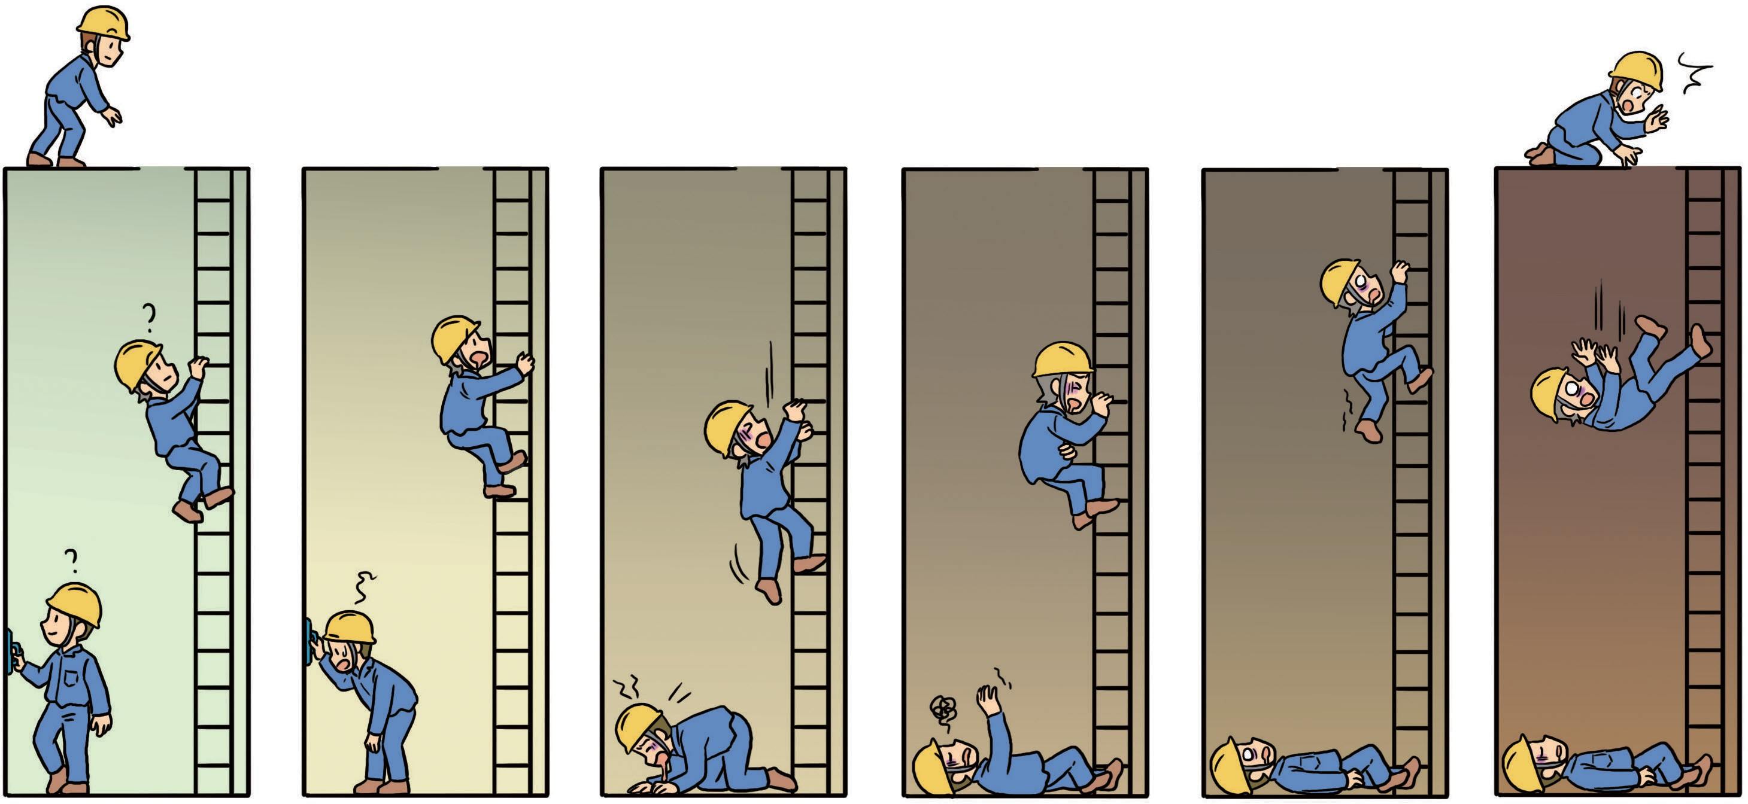
1. 밀폐공간이란?
밀폐공간의 종류
밀폐공간의 종류
산소농도가 18퍼센트 미만 23.5퍼센트 이상, 탄산가스농도가 1.5퍼센트 이상, 황화수소농도가 10ppm 이상, 일산화탄소 30ppm인 장소의 내부
갈탄 · 목탄 · 연탄난로를 사용하는 콘크리트 양생장소(養生場所) 및 가설숙소 내부
화학물질이 들어있던 반응기 및 탱크의 내부
유해가스가 들어있던 배관이나 집진기의 내부
21% (대기중 산소농도)
18%
16%
12%
10%
8%
6%
안전 한계이나 연속 환기가 필요
호흡, 맥박의 증가, 두통, 메스꺼움, 토할 것 같음
어지러움증, 토할 것 같음, 근력저하, 체중지지불능으로 추락(죽음에이른다)
안면창백, 의식불명, 구토(토한 것이 기도를 폐쇄하여 질식사)
실신 혼도 7~8분 이내에 사망
순간에 혼도, 호흡정지, 경련, 6분이면 사망

Slide 7
2. 밀폐공간 작업 Process
작업 Process
밀폐공간 작업 PROCESS
작업인원 파악 및 특별안전교육 실시
작업준비
현장조사 및 RISK 사전 조치(위험성평가)
밀폐공간 사전 준비 작업(산소 . 유해가스 농도 측정)
환기시설 설치 및 보호구 착용
작업당일
작업 전 T.B.M 및 교육 실시
밀폐공간 작업 실시 – 감시인 배치
작업 후 인원 점검 및 건강상태 확인

Slide 8
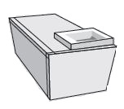
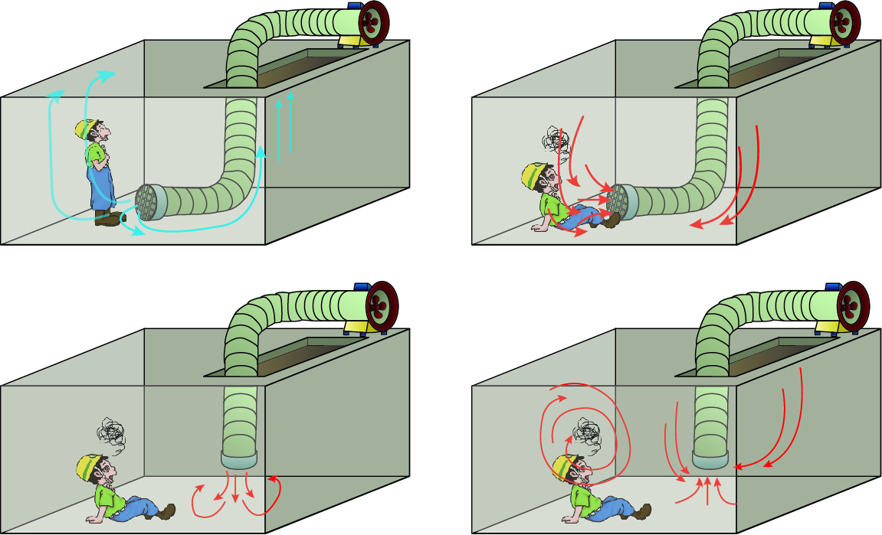
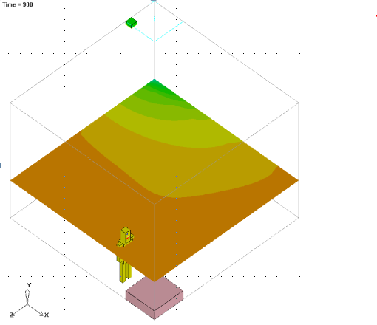
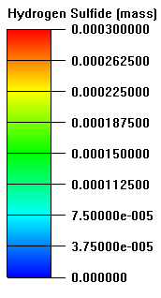
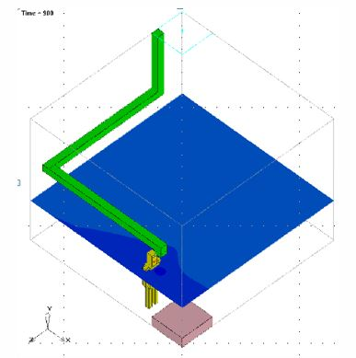

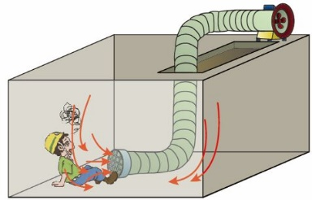
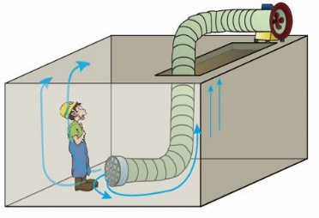

3. 밀폐공간 질식재해예방 대책 -환기
밀폐공간 출입구 구조 등 유형별 환기
맨홀 정도의 출입구만 가지는 공간-환기(급기)
출입구 배기
출입구 급기
급·배기구 위치에 따른 환기 효율 평가
부적합
부적합
작업자 근처 배기
작업자 근처 급기
출입구 배기(15분 경과 후)
작업자 근처 급기(15분 경과 후)
작은 맨홀 정도의 출입구만 가지는
밀폐공간의 환기를 위해서는
작업자 근처 급기 만 효과적임!
부적합
적합

Slide 9
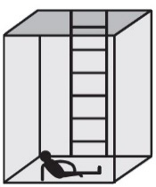
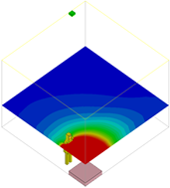
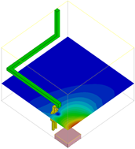
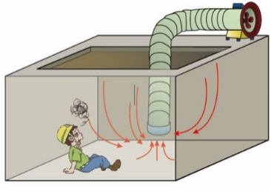
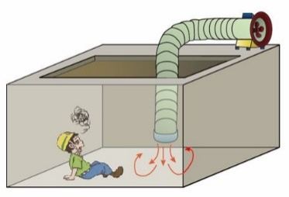
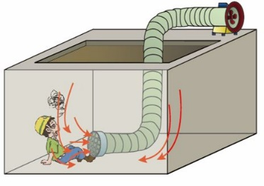
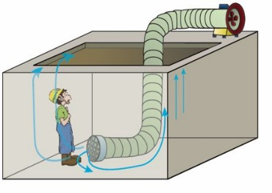
3. 밀폐공간 질식재해예방 대책 -환기
밀폐공간 출입구 구조 등 유형별 환기
한 면이 개방된 밀폐 공간-환기(급기)
출입구 배기
출입구 급기
급·배기구 위치에 따른 환기 효율 평가
부적합
부적합
작업자 근처 배기
작업자 근처 급기
출입구 배기(15분 경과 후)
작업자 근처 급기(15분 경과 후)
한 면이 개방된
밀폐 공간의 환기를 위해서는
작업자 근처 급기만 효과적임!
부적합
적합

Slide 10

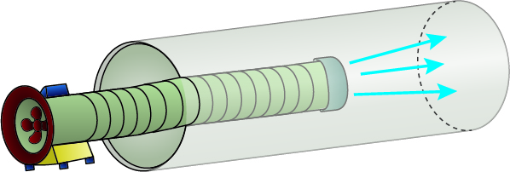
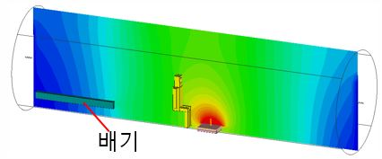
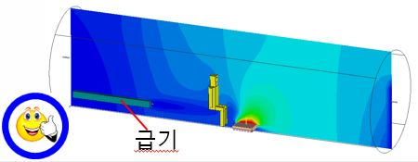
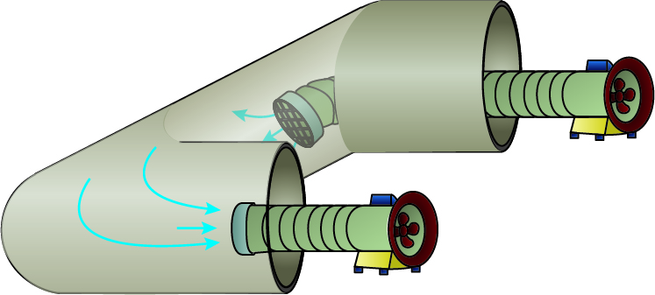

3. 밀폐공간 질식재해예방 대책 -환기
밀폐공간 출입구 구조 등 유형별 환기
양 면이 개방된 배관-환기
일자형 배관일 경우
급·배기구 위치에 따른 환기 효율 평가
내부
배기
작업자 근처 급기
배관의 구조가 복잡한 경우
일자형 배관의 경우 한쪽으로 급기
배관이 휘거나 구조가 복잡한 경우
한쪽 면에서는 급기, 다른쪽 면에서는
배기를 해주어 효율적인 환기

Slide 11
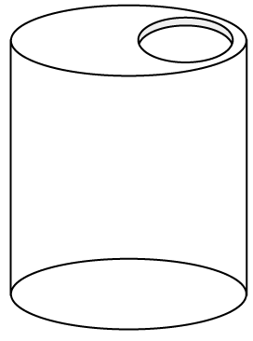
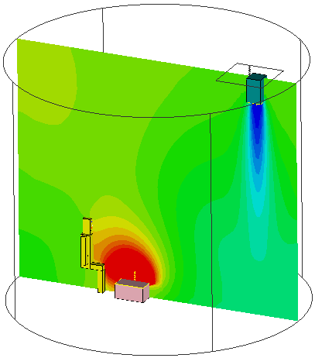
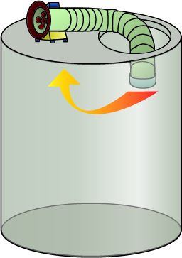
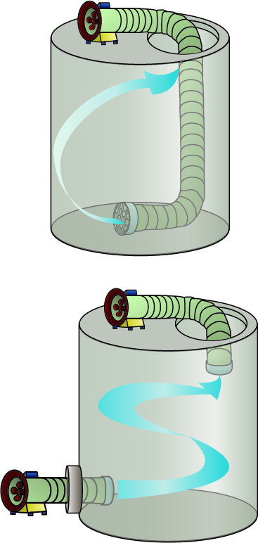
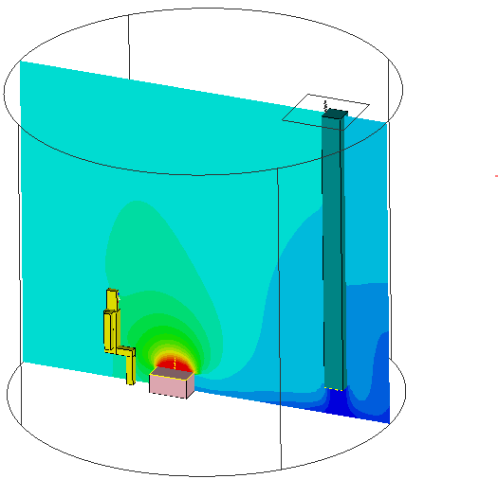
3. 밀폐공간 질식재해예방 대책 -환기
밀폐공간 출입구 구조 등 유형별 환기
상부만 뚫려있는 탱크와 같은 밀폐공간-환기
출입구 근처 급기
탱크 하부 급기
급·배기구 위치에 따른 환기 효율 평가
하부 급기
부적합
적합
출입구 배기
작업자 근처 급기
탱크를 환기할 때에는 덕트를 깊숙이 넣어 아래부터 급기가 되도록 설치
탱크의 출입구 근처에서 급기를 해주면 탱크의 아래 부분은 환기가 제대로 이루어 지지 않음(부적합)

Slide 12
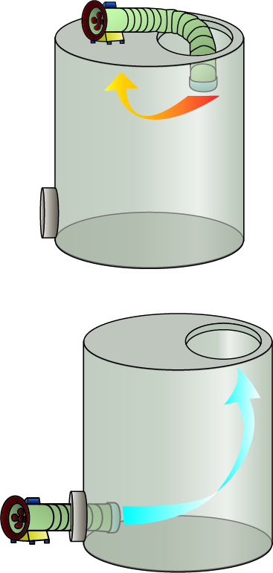
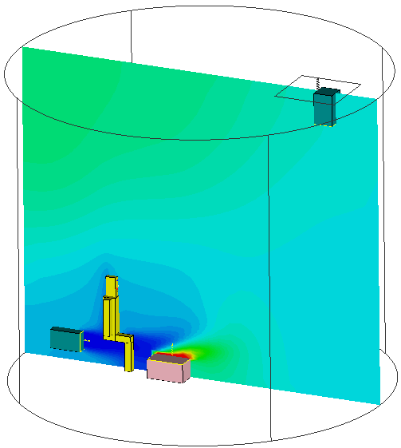
3. 밀폐공간 질식재해예방 대책 -환기
밀폐공간 출입구 구조 등 유형별 환기
상부만 뚫려있는 탱크와 같은 밀폐공간-환기
탱크 하부 급기
내부 급·배기
출입구 근처 급기
급·배기구 위치에 따른 환기 효율 평가
적합
적합
부적합
탱크 하부 급기
내부 급·배기
출입구 근처
급기
탱크를 환기할 때에는 덕트를 깊숙이 넣어 아래부터 급기가 되도록 설치
탱크의 출입구 근처에서 급기를 해주면 탱크의 아래 부분은 환기가 제대로
이루어 지지 않음(부적합)

Slide 13
4. 밀폐공간 질식재해예방 대책 -농도측정
산소 및 유해가스 농도 측정
측정 시기 및 측정자
작업 시작전 (작업을 일시 중단하였다가 다시 시작하는 경우 포함)
➊ 관리감독자, ➋ 안전관리자 또는 보건관리자, ➌ 안전관리전문기관,
➍ 보건관리전문기관, ➎ 작업환경측정기관으로 하여금 측정
측정에 따른 조치사항
산소 및 유해가스 농도를 측정한 결과 적정공기가 유지되고 있지 않은 경우
➊ 환기를 시키거나
➋ 근로자의 건강장해 예방을 위한 필요한 조치 (근로자에게 공기호흡기 또는 송기마스크를 지급하여 착용하도록 하는 등)

Slide 14
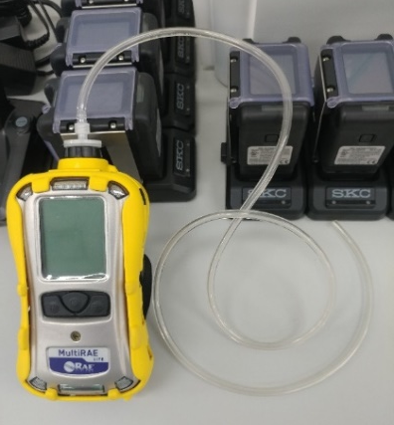
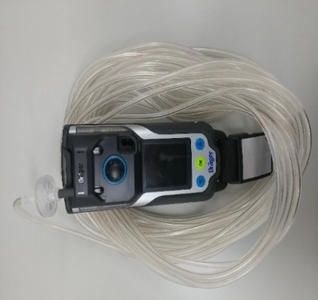
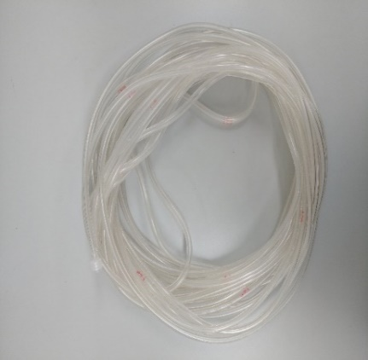
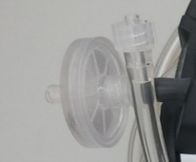
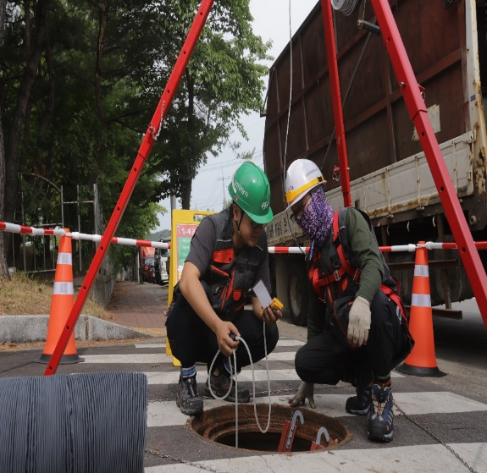
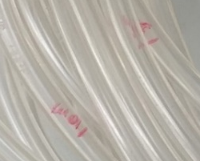
4. 밀폐공간 질식재해예방 대책 -농도측정
산소 및 유해가스 농도 측정 방법
면적 및 깊이를 고려하여 밀폐공간 내부를 골고루 측정
(작업장소에 대해 수직 및 수평방향으로 각각 3개소 이상 측정)
탱크 등 깊은 장소의 농도를 측정 시에는 고무호스나 PVC로 된 채기관으로 측정
(채기관은 1m 마다 작은 눈금으로, 5m 마다 큰 눈금으로 표시)
혼합가스농도측정기
채기관(커넥터 및 눈금 표시)

Slide 15
4. 밀폐공간 질식재해예방 대책 -농도측정
밀폐공간 유형별 측정 지점
좁은 원형 맨홀인 경우
넓은 원형 맨홀인 경우
원칙적으로
3가지 깊이로
각 3개소 측정
전 맨홀의 밑을
3가지 깊이로
측정
장방형 공간인 경우
구형 공간인 경우
우선 맨홀의 바로
밑 ➊ ~ ➌을
측정하고 × 는
공기호흡기 등을
장착하고 측정
정상의 맨홀
바로 밑 3점과
적도상의 샘플링
구멍을 측정

Slide 16
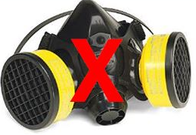
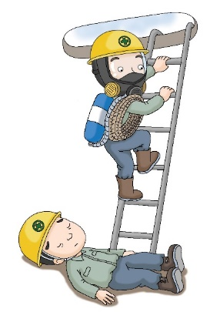
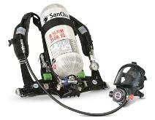

5. 밀폐공간 질식재해예방 대책 -보호장비
호흡용 보호구(공기호흡기 또는 송기마스크)
환기가 어렵거나 유해가스가 계속 발생할 가능성이 있을 때 착용
재해자를 구조해야 할 경우 반드시 호흡용 보호구 착용
공기호흡기 및 송기마스크 이용(방독마스크 사용 금지)
공기호흡기(SCBA) 사용
환기를 할 수 없거나 환기만으로 불충분한 경우 반드시 착용 사용
무겁고 유효 사용시간(10~80분)도 짧으나 활동범위에 제약을 받지 않아
조사 및 구조 활동에 많이 사용
허리끈, 어깨끈 착용
마스크 착용
기밀시험 및 밸브조절
마스크 탈착

Slide 17

5. 밀폐공간 질식재해예방 대책 -보호장비
호흡용 보호구(공기호흡기 또는 송기마스크)
송기마스크 사용
활동범위에 제한을 받지만, 가볍고 유효 사용기간이 길어 장시간 작업에 주로 이용
대기를 공기원으로 하는 호스 마스크, 압축공기를 공기원으로 하는 에어라인 마스크로 구분
호스 마스크
에어라인 마스크
흡인식
송풍식
일정 유량식
디멘드 & 압력디맨드형
착용자의 폐력으로 흡인
컴프레서 or 공기봄베
전동 송풍기, 수동 송풍기

Slide 18
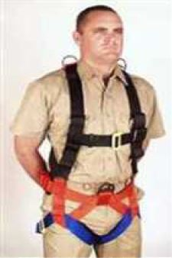
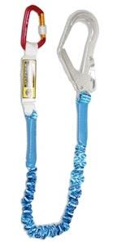
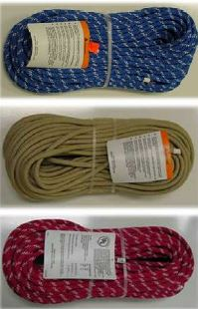
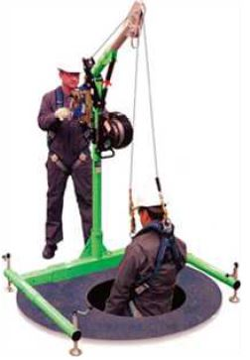
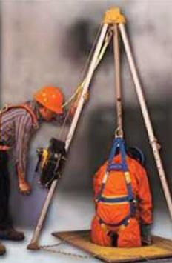
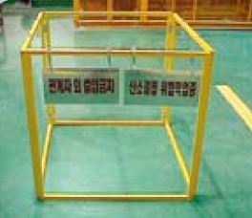
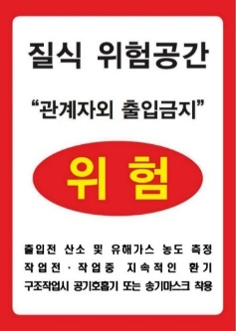
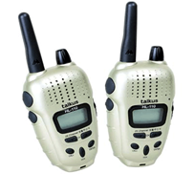
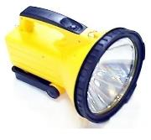
5. 밀폐공간 질식재해예방 대책 -보호장비
기타 안전장비
재해자 구조장비
그네식 안전대
충격흡수장치
구명밧줄
구조용 삼각대
1
2
3
➊ 보호가드 및 표지판(출입 통제)
➋ 무전기(감시자와 작업자 상호연락)
➌ 휴대용 랜턴(조명 확보)

Slide 19
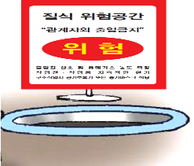
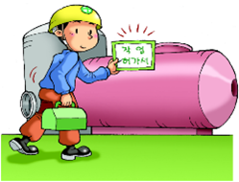
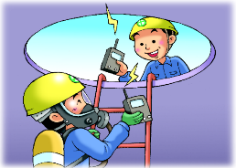
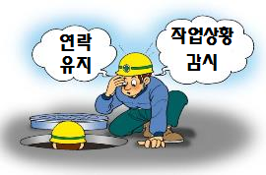
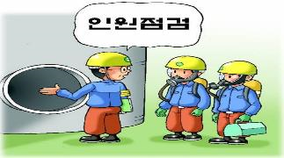
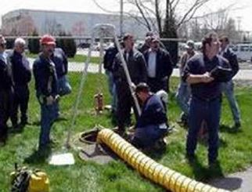
6. 밀폐공간 질식재해예방 대책 -기타
밀폐공간 작업관리
관리자외 출입금지, 허가서 발굴, 감시인 배치 등
관계자외 출입금지
작업허가서 발급
연락체제 구축
감시인의 배치
출입인원(작업인원)의점검
긴급 구조 훈련

Slide 20


6. 밀폐공간 질식재해예방 대책 -기타
밀폐공간 작업관리
재해자 구조요령
1
재해자 발생 시 119 연락 또는 주변 동료 작업자에게 요청
(주변에 자동심장충격기가 비치되어 있는 경우 함께 요청)
환기 실시, 공기호흡기·송기마스크 착용 후 구조(방독·방진마스크 불가)
※ 아무리 급해도 재해자를 구하기 위해 안전조치 없이 밀폐공간 내로 들어가선 절대 안됨!!!
얼굴과 가슴을 관찰하여 호흡이 있는지 확인
호흡이나 맥박 없을 시 가슴압박 30회 실시(반복)
※ 인공호흡 방법을 모르거나 인공호흡을 꺼리는 일반인 구조자는 가슴압박소생술(compression-
only CPR 또는 hands-only CPR)을 하도록 권장
※ 인공호흡을 할 수 있는 구조자 경우 심폐소생술(가슴압박 30회한 후 인공호흡 2회 연속반복) 실시
회복 자세(호흡이 회복되었으면 옆으로 돌려 눕혀 기도가 막히는 것 예방
2
3
4
5

Slide 21

7. 밀폐공간 재해사례
산소결핍
관로 내부 누수 점검 중 산소결핍
○○○○년 8월 5일(월), 10:10분경 경북 ○○시 소재 ○○저수지 관로 내부에서 피재자 이○○가 관로의 누수점검을 위한 CCTV 촬영을 위해 관로 내부로 들어가 장애물 제거 등 조치작업을 하던 중 쓰러져 산소결핍에 의해 사망하였고, 관로 내부에 들어간 피재자를 확인하기 위해 들어간 이△△은 부상을 당한 재해임.
재해발생 원인
사고 관로 내부는 외부의 공기 출입이 어렵고, 내부에 고인 물, 미생물 등의 산화작용, 호흡 등에 의해 산소결핍이 우려되는 밀폐공간이었음.
재해자는 산소농도 측정, 환기, 호흡용 보호구 착용 없이 단독으로 관로 내부에 들어갔으며 산소가 결핍된 공기를 호흡한 후 질식하여 사망함.

Slide 22

7. 밀폐공간 재해사례
황화수소 중독
맨홀 펌프장 수중펌프 인양작업 중 황화수소 중독
○○○○년 6월 4일(화) 14시경 ○○시 ○○동 인근 맨홀펌프장 수중펌프를 지상으로 인양하기 위한 작업의 일환으로 인양로프(체인)을 펌프에 걸기 위해 피재자 송○○와 문○○가 내부로 내려가 작업을 시작하였음. 작업시작 약 10분 뒤 주 작업자인 송○○와 보조 작업자인 문○○가 황화수소 가스 중독 증상으로 인하여 쓰러져 결국 송○○는 사망, 문○○는 부상을 당한 재해임
재해발생 원인
맨홀 펌프장 내 환기가 이루어지지 않는 상황에서 유기물 등의 오염물질이 부패하면서 황화수소가 발생하여 고농도로 정체되면서(깊이 4m에서 150 ppm수준으로 검출되었음) 중독 사고의 위험이 있었음.
재해자는 유해가스 농도 측정, 환기, 호흡용 보호구 착용 없이 맨홀 펌프장 내부에 들어갔으며 고농도의 황화수소에 중독되어 사망함.

Slide 23

7. 밀폐공간 재해사례
황화수소 중독
돈사 중간 집수조 내 작업 중 황화수소 중독
○○○○년 5월 4일(토) 11:00분경 경남 ○○군 소재 ○○축산(양돈농장) 돈사와 중간 집수조 사이 관로가 막혀 집수조 내부로 들어가 막힌 배관을 뚫는 작업 중 분뇨에서 발생한 황화수소에 중독되어 2명(외국인근로자 1명, 농장주 부인 1명)이 사망하고 1명(농장주)이 부상한 재해임
재해발생 원인
돈사와 집수조 사이의 막힌 배관을 뚫기 위해 집수조 내부로 들어가 고압호스를 이용해 막힌 배관을 뚫는 작업을 실시하던 중 분뇨가 휘저어 지면서 분뇨에서 고농도의 황화수소가 발생하였음.
재해자는 유해가스 농도 측정, 환기, 호흡용보호구 착용 없이 돈사 집수조 내부에 들어갔으며 고농도의 황화수소에 질식하여 사망함.

Slide 24

7. 밀폐공간 재해사례
일산화탄소 중독
콘크리트 양생 작업 중 일산화탄소 중독
○○○○년 3월 11일(일요일) 14:00경 경기도 ○○시 소재 ○○공사 아파트 건설공사 현장에서
㈜○○ 건설 소속 근로자가 양생작업 온도를 확인하기 위하여 옥탑 2층 엘리베이터 기계실 내부에 들어간 후 일산화탄소(CO)에 의해 중독되어 사망(1명)한 재해임
재해발생 원인
콘크리트 양생을 위한 갈탄난로를 피웠으며 갈탄이 불완전 연소하면서 환기가 충분하지 못한 밀폐된 공간에 일산화탄소가 고농도로 정체되어 (1,000 ppm 이상) 있는 상태에서, 내부에 출입한 근로자가 일산화탄소에 의한 중독사고 발생
일산화탄소 가스 중독 예방을 위한 적절한 환기, 일산화탄소 농도 측정, 호흡용보호구(송기마스크나 공기호흡기) 지급 및 착용, 감시인을 배치하고 작업 하여야 하나 이를 조치하지 않아 발생함.

Slide 25

7. 밀폐공간 재해사례
기타 유해가스
맨홀 내 메탄가스 누출에 의한 질식
○○○○년 1월 31일(목) 14시 40분경 홍○○(54세, 남), 이○○(40세, 남)이 도시가스 맨홀 내부에 설치된 차단밸브(150A 주강 볼 밸브-수동 개폐식) 개폐작동 불량 및 슬리브 덮개 고정용 볼트 부식에 따른 차단밸브 교체여부를 점검하던 중 LNG(메탄주성분) 가스 누출로 2명이 질식되어 1명이 사망, 1명이 부상당한 재해임
재해발생 원인
밸브 교체여부 점검 중 밀폐공간에서 도시가스 누출로 인한 메탄가스가 맨홀 체적의 대부분을 차지, 산소결핍에 의해 질식사고 발생.
가스가 누출될 우려가 있는 장소에서는 적정 공기가 유지되도록 환기를 하거나 근로자에게 송기마스크 또는 공기호흡기를 지급하여 착용하도록 하여야 하나 조치를 취하지 않음.

Slide 26
작업 전 산소 및 유해가스 농도 측정 . 작업장 환기 및
감시인 배치 등 안전수칙을 준수하며 작업 실시
감사합니다.
끝

